Slide 1


Día, Fecha: | Jueves 12/02/2026
Hora de inicio: | 17:20
Análisis y Diseño de Sistemas 2 Sección B
Escuela de Ingeniería en Ciencias y Sistemas
Nombre del tutor

Slide 2


Elementos de Diseño
Análisis y Diseño de Sistemas 2 Sección B
Universidad de San Carlos de Guatemala
Facultad de Ingeniería
Escuela de Ingeniería de Ciencias Y Sistemas
Jueves dd/MM/yyyy

Slide 3

Anuncios importantes
Anuncio 1
Anuncio 2
Anuncio 3

Slide 4


Agenda
Competencia a desarrollar
Valor de la semana
Patrones de diseño creacionales
Conceptos clave aprendidos
Referencias
Ejemplo práctico
Actividad en clase
Dudas y comentarios
Foro de la semana

Slide 5

COMPETENCIA(S) QUE DESARROLLAREMOS
Comprender y aplicar patrones de diseño creacionales para mejorar el proceso de instanciación de objetos, el control sobre su configuración y la flexibilidad en la construcción de sistemas de software, promoviendo un menor acoplamiento y una arquitectura más escalable y mantenible.

Slide 6

Valor de la semana

Slide 7

Magnanimidad
Actuando con magnanimidad en el cumplimiento de responsabilidades:
Realizando las tareas asignadas con disposición y excelencia, entregando trabajos y proyectos en tiempo y forma, no solo por obligación, sino por el compromiso de aportar lo mejor de sí al bienestar y éxito del equipo.
Mostrando grandeza de ánimo dentro del equipo:
Asumiendo compromisos con actitud noble y solidaria, apoyando cuando es necesario, cumpliendo lo prometido e incluso ofreciendo ayuda adicional si la situación lo requiere, entendiendo que el verdadero logro colectivo surge del esfuerzo generoso de cada integrante.

Slide 8

Patrones de diseño de software

Slide 9

Recordando…
Los patrones de diseño son soluciones reutilizables a problemas comunes que enfrentan los diseñadores y desarrolladores de software. Estos patrones proporcionan una estructura para elaborar diseños, lo que permite la creación de soluciones eficientes y mantenibles.

Slide 10
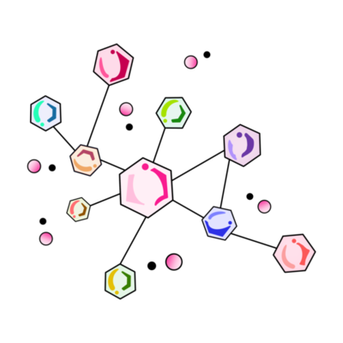
Patrones de diseño creacionales

Slide 11

Patrones de diseño estructurales
Son patrones de diseño relacionados con la creación o construcción de objetos. Estos patrones intentan controlar la forma en que los objetos son creados implementando mecanismos que eviten la creación directa de objetos.

Slide 12

Patrones de diseño creacionales
Mayor flexibilidad
Facilitan la escalabilidad
Mejor organización del código
Control sobre la creación

Slide 13
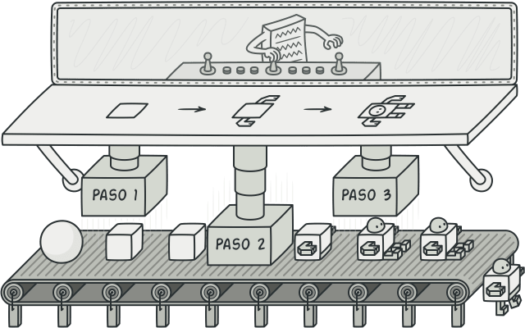
Builder
Builder es un patrón de diseño creacional que nos permite construir objetos complejos paso a paso. El patrón nos permite producir distintos tipos y representaciones de un objeto empleando el mismo código de construcción.

Slide 14
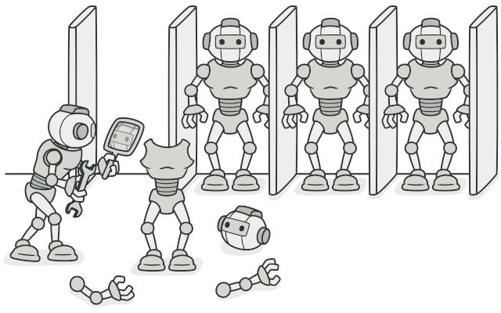
Prototype
Prototype es un patrón de diseño creacional que nos permite copiar objetos existentes sin que el código dependa de sus clases.

Slide 15
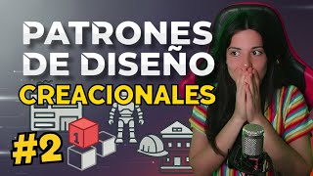

Slide 16

CONCEPTOS CLAVE APRENDIDOS
Patrones de diseño creacionales
Patrones estructurales

Slide 17

REFERENCIAS
Refactoring Guru https://refactoring.guru/es/design-patterns
DevCommunity https://dev.to/gelopfalcon/los-7-patrones-de-diseno-de-software-mas-importantes-28l2

Slide 18

Ejemplo práctico

Slide 19

Actividad en clase

Slide 20
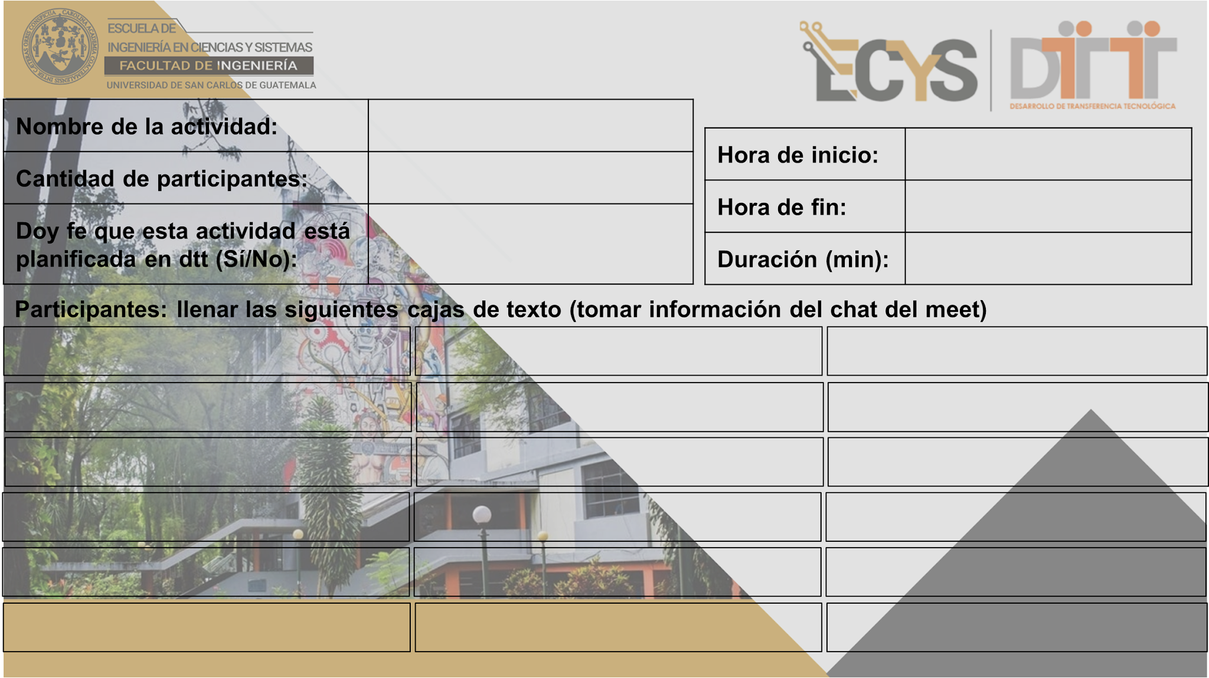
---
---
---
---
---
---
---
---
---
---
---
---
---
---
---
---
---
---
---
---
---
---
---
---

Slide 21

Dudas y comentarios

Slide 22


Foro de la semana
Foro Semana 3: dd/MM al dd/MM

Slide 23


¡GRACIAS POR SU ATENCIÓN!
RECUERDA QUE TENEMOS NUESTRO FORO SEMANAL DONDE PUEDES CONSULTAR CUALQUIER DUDA QUE TE SURJA EN LA SEMANA

